Slide 1
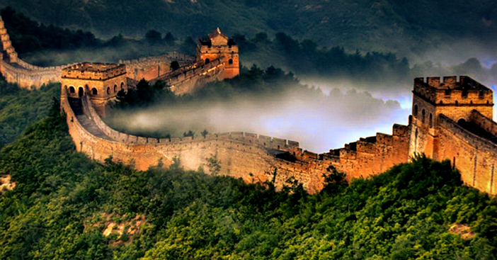
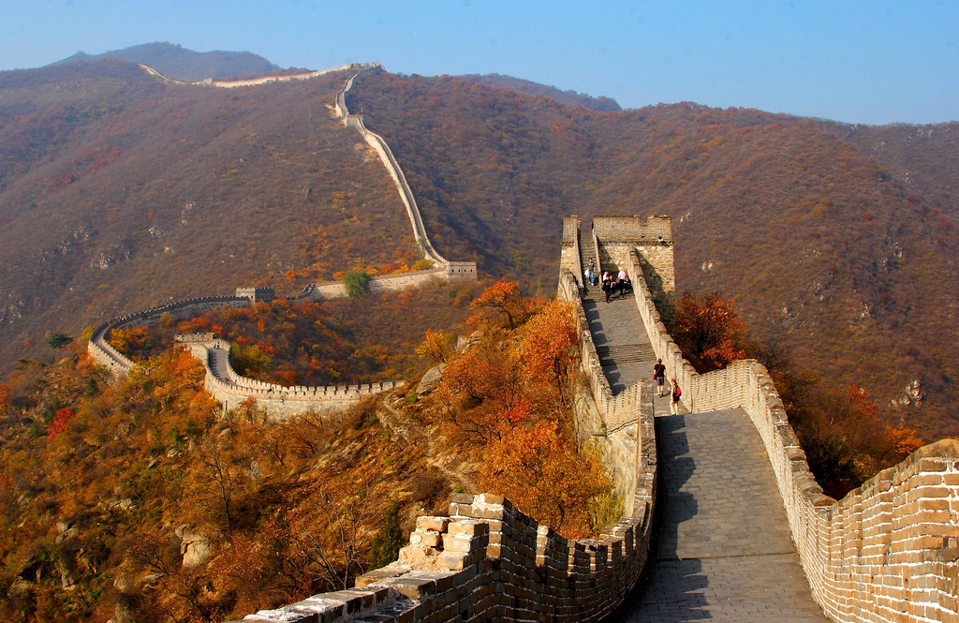
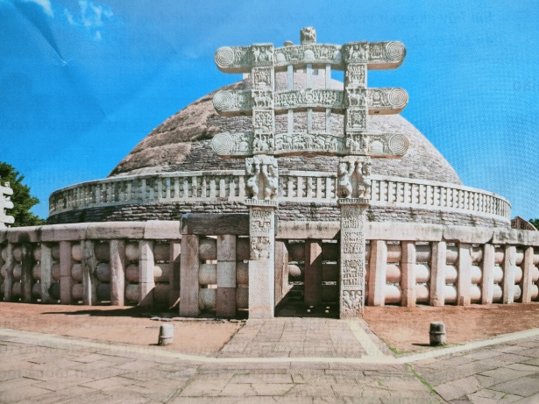


QUAN SÁT 2 BỨC HÌNH SAU VÀ TRẢ LỜI CÂU HỎI:
Vạn Lí Trường Thành

Slide 2


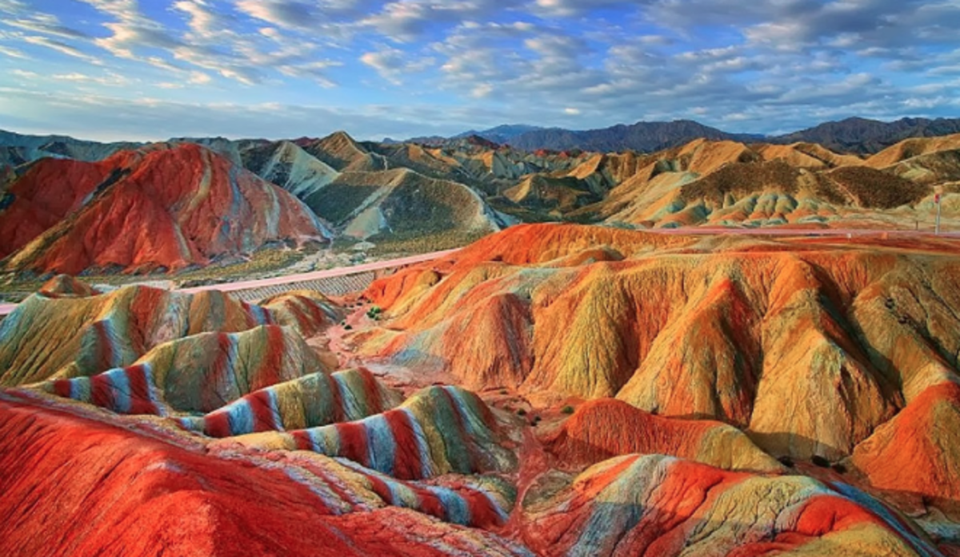

BÀI 9: TRUNG QUỐC TỪ THỜI CỔ ĐẠI ĐẾN THẾ KỶ VII
Sông Li Giang (Quảng Tây)
Vườn quốc gia Trương Gia Giới (Hồ Nam)
Núi cầu vồng (Cam Túc)
Hoàng Sơn (An Huy)
Núi cầu vồng (Cam Túc)

Slide 3
NỘI DUNG CHÍNH
1. Điều kiện tự nhiên của Trung Quốc cổ đại
1. Điều kiện tự nhiên của Trung Quốc cổ đại
2. Nhà Tần thống nhất và xác lập chế độ phong kiến ở Trung Quốc
3. Trung Quốc từ thời Hán đến thời nhà Tùy (206 TCN – thế kỉ VII)
4. Một số thành tựu nổi bật của văn minh Trung Quốc từ thời cổ đại đến thế kỉ VII

Slide 4
BÀI 9: TRUNG QUỐC TỪ THỜI CỔ ĐẠI ĐẾN THẾ KỶ VII
1. Điều kiện tự nhiên của Trung Quốc cổ đại
2. Nhà Tần thống nhất và xác lập chế độ phong kiến ở Trung Quốc

Slide 5
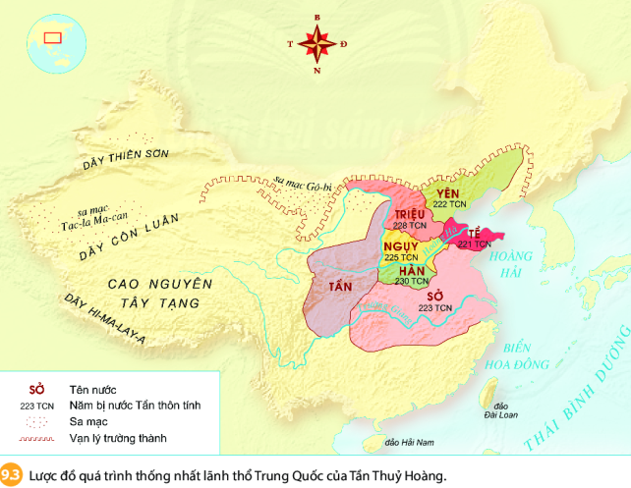
Kể tên các tiểu quốc trong hình 9.3
Nước Yên
Nước Triệu
Nước Tề
Nước Tần
Nước
Ngụy
Nước
Hán
Nước Sở

Slide 6
Phiếu Học Tập
Where
Who
When
What
Why
How
Tại sao ông thống nhất được
Trung Quốc?
Vào khoảng thời gian nào?
Ông đã thi hành những chính sách nào sau thống nhất TQ?
Nước nào đã thống nhất Trung Quốc?
Nhân vật nào đã thống nhất Trung Quốc?
Đánh giá vai trò của người thống nhất TQ?

Slide 7
Phiếu Học Tập
Where
Who
When
What
Why
How
Tại sao ông thống nhất được
Trung Quốc?
Vào khoảng thời gian nào?
Ông đã thi hành những chính sách nào sau thống nhất TQ?
Nước nào đã thống nhất Trung Quốc?
Nhân vật nào đã thống nhất Trung Quốc?
Đánh giá vai trò của người thống nhất TQ?
Thống nhất lãnh thổ, đặt nền móng cho việc thống nhất toàn diện ở Trung Quốc
Áp dụng chế độ đo lường, tiền tệ, chữ viết, pháp luật cho cả nước
Thực hiện chính sách ngoại giao “bẻ đũa từng chiếc”
Tần Thủy Hoàng
Nước Tần
Năm
221 TCN

Slide 8
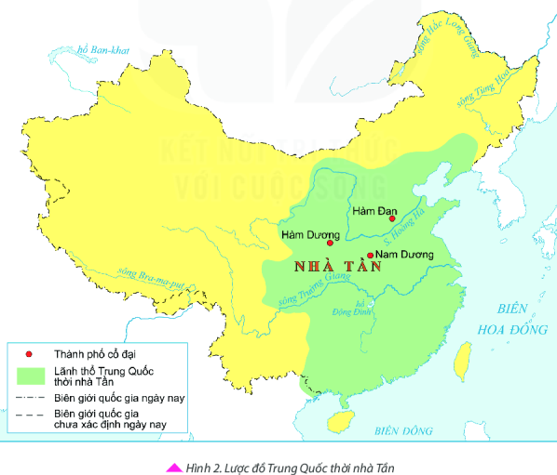

Slide 9

BÀI 9: TRUNG QUỐC TỪ THỜI CỔ ĐẠI ĐẾN THẾ KỶ VII
1. Điều kiện tự nhiên của Trung Quốc cổ đại
2. Nhà Tần thống nhất và xác lập chế độ phong kiến ở Trung Quốc
- Năm 221 TCN, Tần Thủy Hoàng thống nhất lãnh thổ, tự xưng là hoàng đế. Nhà Tần thành lập.

Slide 10
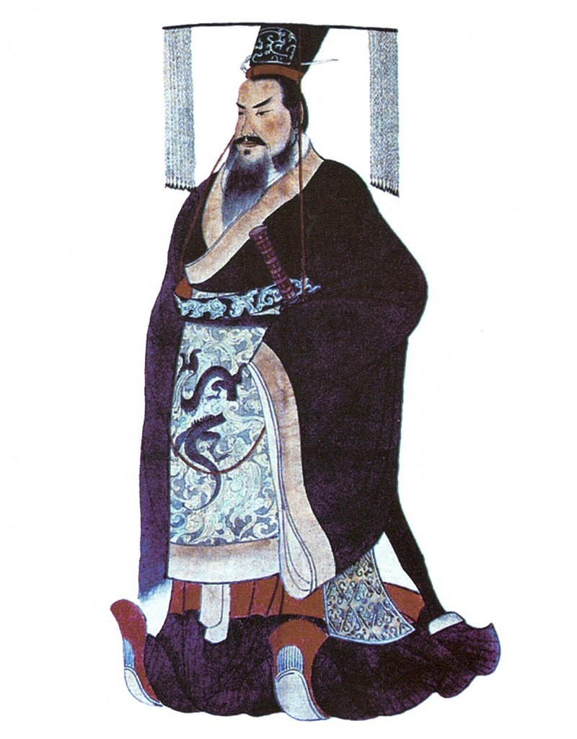
Tần Thủy Hoàng (259 TCN- 210 TCN), tên huý là Chính, tính Doanh, thị Triệu hoặc Tần, là vị vua thứ 36 của nước Tần, đồng thời là Hoàng đế đầu tiên thống nhất Trung Hoa sau khi tiêu diệt sáu nước chư hầu, chấm dứt thời kỳ Chiến Quốc vào năm 221 TCN. Ông lên ngôi Tần vương năm 13 tuổi và trở thành Hoàng đế năm 38 tuổi.
Tần Thủy Hoàng (259 TCN- 210 TCN)
Notes:
Nhiều giai cấp mới được hình thành, quan hệ bóc lột giữa địa chủ và tá điền được xác lập.

Slide 11
BÀI 9: TRUNG QUỐC TỪ THỜI CỔ ĐẠI ĐẾN THẾ KỶ VII
1. Điều kiện tự nhiên của Trung Quốc cổ đại
2. Nhà Tần thống nhất và xác lập chế độ phong kiến ở Trung Quốc
- Năm 221 TCN, Tần Thủy Hoàng thống nhất lãnh thổ, tự xưng là hoàng đế. Nhà Tần thành lập.
- Chia đất nước thành các quận, huyện, đặt các chức quan cai quản. Áp dụng chế độ đo lường, tiền tệ, chữ viết và pháp luật chung trên cả nước.
Notes:
Quan sát H4 và kể tên các giai cấp mới xuất hiện ở Trung Quốc và mối quan hệ giữa các giai cấp đó.

Slide 12
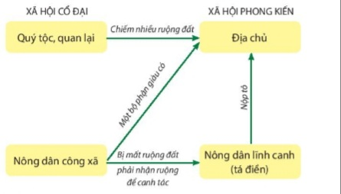
Hình 4. Sơ đồ sự phân hóa xã hội dưới thời nhà Tần
Notes:
Quan sát H4 và kể tên các giai cấp mới xuất hiện ở Trung Quốc và mối quan hệ giữa các giai cấp đó.
Những quan lại và một số nông dân đã tập trung trong tay nhiều của cải. Bằng quyền lực của mình, họ còn tước đoạt thêm nhiều ruộng đất công. Do đó một giai cấp mới hình thành, bao gồm những kẻ có ruộng tư, vốn là những quan lại và những kẻ có ruộng tư, vốn là những quan lại và những nông dân giàu có, gọi là giai cấp địa chủ. Giai cấp nông dân cũng bị phân hóa: Một bộ phận nông dân giàu có trở thành địa chủ. Nông dân công xã rất nghèo, họ bị mất ruộng đất và nhận ruộng đất để cày cấy và trở thành nông dân lĩnh canh. Nông dân lĩnh canh phải nộp thuế cho địa chủ.

Slide 13
Các giai cấp:
- Thống trị: Quý tộc quan lại, địa chủ
- Bị trị: Nông dân công xã và nông dân lĩnh canh
=> Địa chủ bóc lột nông dân bằng địa tô
Hình 4. Sơ đồ sự phân hóa xã hội dưới thời nhà Tần
Notes:
Quan sát H4 và kể tên các giai cấp mới xuất hiện ở Trung Quốc và mối quan hệ giữa các giai cấp đó.
Những quan lại và một số nông dân đã tập trung trong tay nhiều của cải. Bằng quyền lực của mình, họ còn tước đoạt thêm nhiều ruộng đất công. Do đó một giai cấp mới hình thành, bao gồm những kẻ có ruộng tư, vốn là những quan lại và những kẻ có ruộng tư, vốn là những quan lại và những nông dân giàu có, gọi là giai cấp địa chủ. Giai cấp nông dân cũng bị phân hóa: Một bộ phận nông dân giàu có trở thành địa chủ. Nông dân công xã rất nghèo, họ bị mất ruộng đất và nhận ruộng đất để cày cấy và trở thành nông dân lĩnh canh. Nông dân lĩnh canh phải nộp thuế cho địa chủ.

Slide 14
BÀI 9: TRUNG QUỐC TỪ THỜI CỔ ĐẠI ĐẾN THẾ KỶ VII
1. Điều kiện tự nhiên của Trung Quốc cổ đại
2. Nhà Tần thống nhất và xác lập chế độ phong kiến ở Trung Quốc
- Năm 221 TCN, Tần Thủy Hoàng thống nhất lãnh thổ, tự xưng là hoàng đế. Nhà Tần thành lập.
- Chia đất nước thành các quận, huyện, đặt các chức quan cai quản. Áp dụng chế độ đo lường, tiền tệ, chữ viết và pháp luật chung trên cả nước.
- Nhiều giai cấp mới được hình thành, quan hệ bóc lột giữa địa chủ và tá điền được xác lập.
- Năm 206 TCN nhà Tần sụp đổ.
Notes:
Nhà Tần sụp đổ như thế nào?
(Nhà Tần sụp đổ nhanh chóng: có rất nhiều nguyên nhân nhưng có thể nói về tham vọng quá lớn của Tần Thuỷ Hoàng “mọi việc đều dùng pháp luật để quyết định, không dùng nhân đức, ân nghĩa”…)
Như vậy, Nhà Tần đã thống nhất chấm dứt tình trạng chiến tranh liên biên giữa các tiểu quốc và lập ra triều đại phong kiến đầu tiên trong lịch sử Trung Quốc, thực thi nhiều chính sánh, đặt nền móng cho sự thống nhất và phát triển lâu dài của Trung Quốc.

Slide 15
BÀI 9: TRUNG QUỐC TỪ THỜI CỔ ĐẠI ĐẾN THẾ KỶ VII
1. Điều kiện tự nhiên của Trung Quốc cổ đại
2. Nhà Tần thống nhất và xác lập chế độ phong kiến ở Trung Quốc
- Năm 221 TCN, Tần Thủy Hoàng thống nhất lãnh thổ, tự xưng là hoàng đế. Nhà Tần thành lập.
- Chia đất nước thành các quận, huyện, đặt các chức quan cai quản. Áp dụng chế độ đo lường, tiền tệ, chữ viết và pháp luật chung trên cả nước.
- Nhiều giai cấp mới được hình thành, quan hệ bóc lột giữa địa chủ và tá điền được xác lập.
- Năm 206 TCN nhà Tần sụp đổ.
3. Trung Quốc từ thời Hán đến thời nhà Tùy (206 TCN – thế kỉ VII)
Notes:
Nhà Tần sụp đổ như thế nào?
(Nhà Tần sụp đổ nhanh chóng: có rất nhiều nguyên nhân nhưng có thể nói về tham vọng quá lớn của Tần Thuỷ Hoàng “mọi việc đều dùng pháp luật để quyết định, không dùng nhân đức, ân nghĩa”…)
Như vậy, Nhà Tần đã thống nhất chấm dứt tình trạng chiến tranh liên biên giữa các tiểu quốc và lập ra triều đại phong kiến đầu tiên trong lịch sử Trung Quốc, thực thi nhiều chính sánh, đặt nền móng cho sự thống nhất và phát triển lâu dài của Trung Quốc.

Slide 16
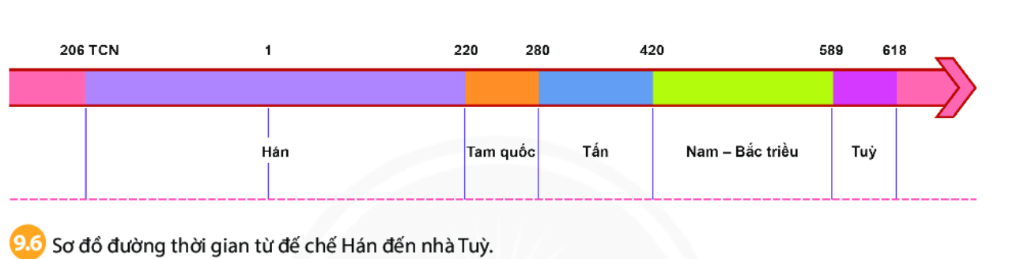

Slide 17
Xây dựng trục thời gian từ thời nhà Hán đến thời nhà Tùy.
PHIẾU HỌC TẬP
Triều đại nào đưa nước Trung Quốc vào thời phát triển rực rỡ nhất ?........................
Triều đại nào ngắn nhất, triều đại nào kéo dài nhất?................................
Đặc điểm chung của Trung Quốc từ Hán đến Tuỳ là gì?...........................................
Thời kỳ này, nước ta bị triều đại nào xâm lược và đô hộ?......................
Nhà Hán
Nhà Tùy, nhà Hán
Mở những cuộc chiến tranh
xâm lược
Nhà Hán, Nhà Tùy
Notes:
Em có biết

Slide 18
BÀI 9: TRUNG QUỐC TỪ THỜI CỔ ĐẠI ĐẾN THẾ KỶ VII
1. Điều kiện tự nhiên của Trung Quốc cổ đại
2. Nhà Tần thống nhất và xác lập chế độ phong kiến ở Trung Quốc
- Năm 221 TCN, Tần Thủy Hoàng thống nhất lãnh thổ, tự xưng là hoàng đế. Nhà Tần thành lập.
- Chia đất nước thành các quận, huyện, đặt các chức quan cai quản. Áp dụng chế độ đo lường, tiền tệ, chữ viết và pháp luật chung trên cả nước.
- Nhiều giai cấp mới được hình thành, quan hệ bóc lột giữa địa chủ và tá điền được xác lập.
- Năm 206 TCN nhà Tần sụp đổ.
3. Trung Quốc từ thời Hán đến thời nhà Tùy (206 TCN – thế kỉ VII)
- Đặc điểm nổi bật của thời kì này: Trung Quốc bước vào thời kì loạn lạc, thống nhất xen kẽ chia rẽ. Các triều đại phong kiến liên tiếp mở những cuộc chiến tranh xâm lược để mở rộng lãnh thổ.
Notes:
Nhà Tần sụp đổ như thế nào?
(Nhà Tần sụp đổ nhanh chóng: có rất nhiều nguyên nhân nhưng có thể nói về tham vọng quá lớn của Tần Thuỷ Hoàng “mọi việc đều dùng pháp luật để quyết định, không dùng nhân đức, ân nghĩa”…)
Như vậy, Nhà Tần đã thống nhất chấm dứt tình trạng chiến tranh liên biên giữa các tiểu quốc và lập ra triều đại phong kiến đầu tiên trong lịch sử Trung Quốc, thực thi nhiều chính sánh, đặt nền móng cho sự thống nhất và phát triển lâu dài của Trung Quốc.

Slide 19
BÀI 9: TRUNG QUỐC TỪ THỜI CỔ ĐẠI ĐẾN THẾ KỶ VII
1. Điều kiện tự nhiên của Trung Quốc cổ đại
2. Nhà Tần thống nhất và xác lập chế độ phong kiến ở Trung Quốc
3. Trung Quốc từ thời Hán đến thời nhà Tùy (206 TCN – thế kỉ VII)
4. Một số thành tựu nổi bật của văn minh Trung Quốc từ thời cổ đại đến thế kỉ VII
Notes:
Nhà Tần sụp đổ như thế nào?
(Nhà Tần sụp đổ nhanh chóng: có rất nhiều nguyên nhân nhưng có thể nói về tham vọng quá lớn của Tần Thuỷ Hoàng “mọi việc đều dùng pháp luật để quyết định, không dùng nhân đức, ân nghĩa”…)
Như vậy, Nhà Tần đã thống nhất chấm dứt tình trạng chiến tranh liên biên giữa các tiểu quốc và lập ra triều đại phong kiến đầu tiên trong lịch sử Trung Quốc, thực thi nhiều chính sánh, đặt nền móng cho sự thống nhất và phát triển lâu dài của Trung Quốc.

Slide 20

THẢO LUẬN NHÓM
- Nhóm 1. Tìm hiểu những thành tựu về chữ viết, văn học?
- Nhóm 2. Tìm hiểu những thành tựu về tư tưởng, sử học?
- Nhóm 3. Tìm hiểu những thành tựu về y học, kĩ thuật?
- Nhóm 4. Tìm hiểu những thành tựu về kiến trúc?

Slide 21
4. Một số thành tựu nổi bật của văn minh Trung Quốc từ thời cổ đại đến thế kỉ VII
- Chữ viết:

Slide 22
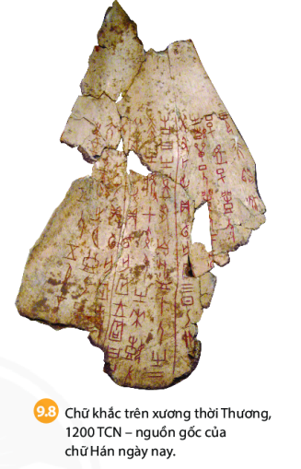
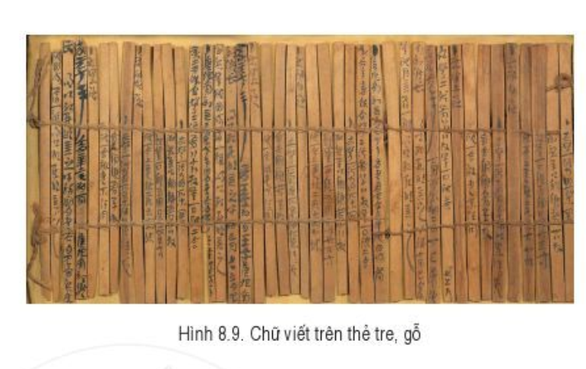

Slide 23
4. Một số thành tựu nổi bật của văn minh Trung Quốc từ thời cổ đại đến thế kỉ VII
- Chữ viết: Chữ giáp cốt văn
- Văn học:

Slide 24
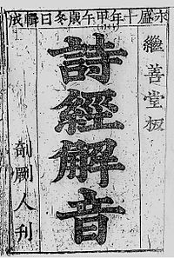
Kinh Thi là một bộ tổng tập thơ ca vô danh của Trung Quốc, một trong năm bộ sách kinh điển của Nho giáo. Các bài thơ trong Kinh Thi được sáng tác trong khoảng thời gian 500 năm, từ đầu thời Tây Chu (TK 11–771 TCN) đến giữa thời Xuân Thu (770–476 TCN), gồm 311 bài thơ. Kinh Thi chia làm ba bộ phận lớn là Phong, Nhã và Tụng. Nguồn gốc các bài thơ trong Kinh Thi khá phức tạp, gồm cả ca dao, dân ca và nhã nhạc triều đình, với các tác giả thuộc mọi tầng lớp trong xã hội đương thời. Từ ca dao, dân ca được ghi chép lại thành văn rồi thành kinh điển, Kinh Thi đã trải qua quá trình sưu tầm, chỉnh lý, biên soạn công phu.
Kinh Thi

Slide 25
4. Một số thành tựu nổi bật của văn minh Trung Quốc từ thời cổ đại đến thế kỉ VII
- Chữ viết: Chữ giáp cốt văn
- Văn học: “Kinh Thi” là tập thơ cổ nhất ở Trung Quốc.
- Tư tưởng:

Slide 26
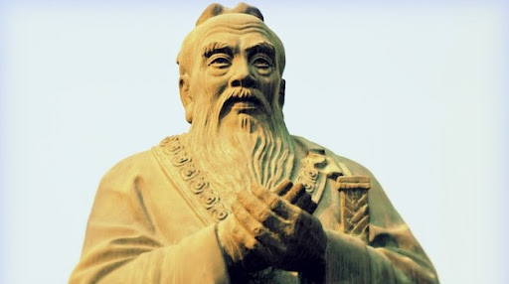
Khổng Phu Tử hay Khổng Tử (551 TCN − 479 TCN) là một triết gia và chính trị của người Trung Quốc, sinh sống vào thời Xuân Thu. Theo truyền thống, ông được xem là nhà hiền triết Trung Quốc mẫu mực nhất. Những lời dạy và triết lý của Khổng Tử đã hình thành nền tảng văn hóa Á Đông, và ngày nay vẫn tiếp tục duy trì ảnh hướng khắp Trung Quốc cũng như các quốc gia Đông Á khác.
Khổng Tử – Người sáng lập nền Nho giáo

Slide 27
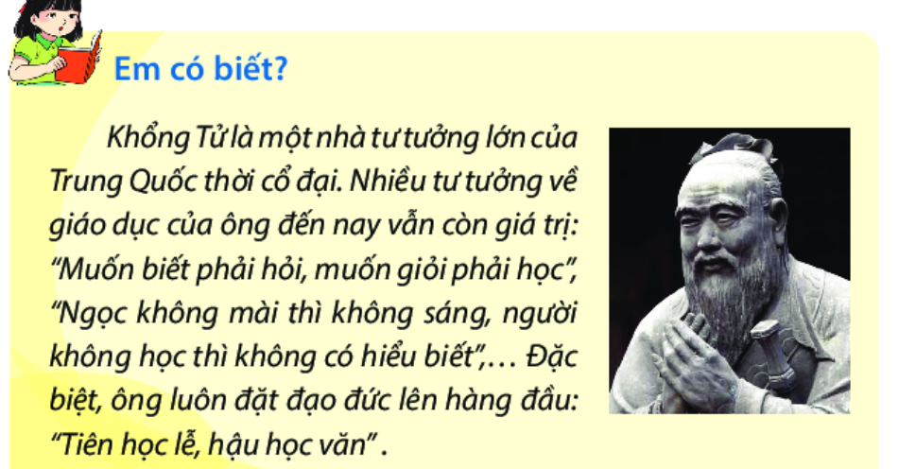

Em có đồng tình với quan điểm: “Tiên học lễ, hậu học văn” không ? Lý giải cho sự lựa chọn của em
Em đồng ý với quan niệm trên. Bởi hiểu đơn giản có nghĩa là: học lễ nghĩa trước, học kiến thức sau. Đạo đức, phẩm chất của người học trò quyết định tinh thần, thái độ học tập và cũng quyết định luôn hiệu quả của việc học tập của mỗi người. Cũng chính yếu tố này quyết định việc sử dụng năng lực của con người vào cuộc sống thường ngày.

Slide 28
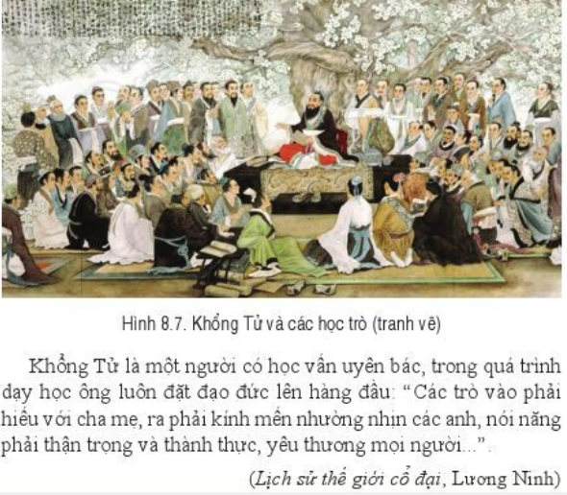

Slide 29
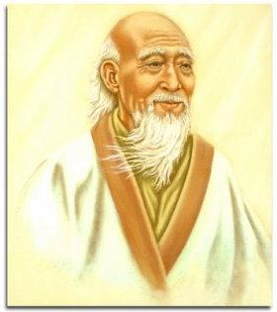
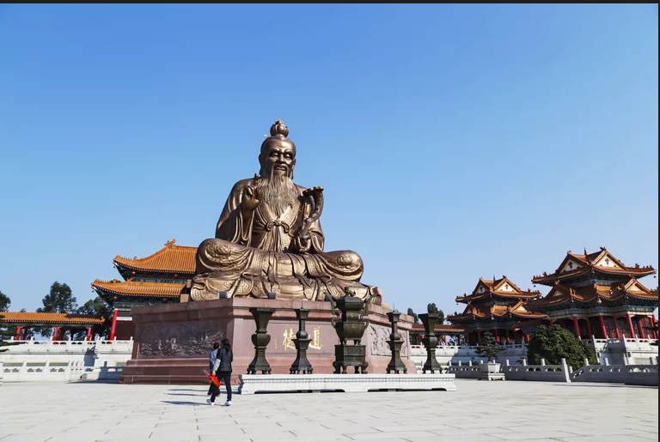
Lão Tử, người sáng lập ra Đạo Giáo
Tượng Lão Tử ở đền thờ đạo Lão Yuanxuan
ở Quảng Châu, Trung Quốc.
Đạo giáo hay gọi là Tiên Đạo, là một nhánh triết học và tôn giáo của Trung Quốc, được xem là tôn giáo đặc hữu chính thống của đất nước này. Nguồn gốc lịch sử của Đạo giáo được xác nhận nằm ở thế kỉ thứ 4 trước CN, khi tác phẩm Đạo Đức kinh của Lão Tử xuất hiện.

Slide 30
4. Một số thành tựu nổi bật của văn minh Trung Quốc từ thời cổ đại đến thế kỉ VII
- Chữ viết: Chữ giáp cốt văn
- Văn học: “Kinh Thi” là tập thơ cổ nhất ở Trung Quốc.
- Tư tưởng: Tiêu biểu là Khổng Tử (Nho giáo) và Lão Tử (Đạo giáo)
-- Sử học:

Slide 31
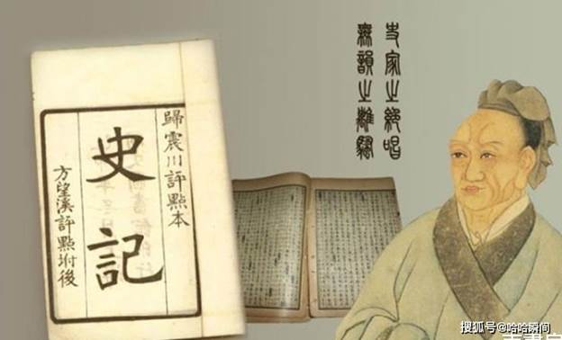
Sử ký, hay Thái sử công thư là cuốn sử của Tư Mã Thiên được viết từ năm 109 TCN đến 91 TCN, ghi lại lịch sử Trung Quốc trong hơn 2500 năm từ thời Hoàng Đế thần thoại cho tới thời ông sống. Vì là văn bản lịch sử Trung Quốc có hệ thống đầu tiên, nó ảnh hưởng cực lớn tới việc chép sử và văn chương Trung Quốc sau này.
Tư Mã Thiên đã để lại cho hậu thế trước tác lịch sử đồ sộ “Sử ký”

Slide 32
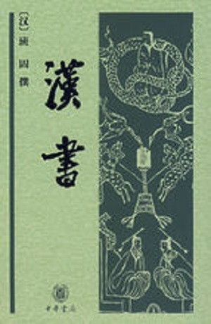
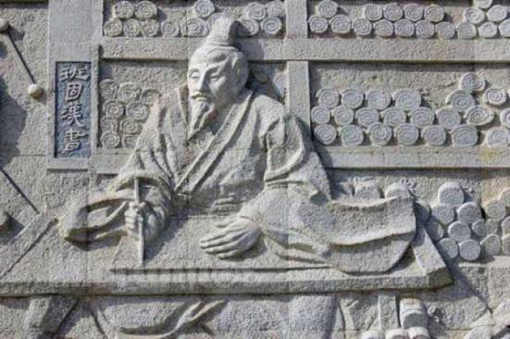
Bìa sách Hán Thư
Tượng Ban Cố
Hán thư là một tài liệu lịch sử Trung Quốc cổ đại viết về giai đoạn lịch sử thời Tây Hán từ năm 206 TCN đến năm 25. Đôi khi, sách này cũng được gọi là Tiền Hán thư để phân biệt với cuốn Hậu Hán thư, viết về giai đoạn Đông Hán từ năm 25 đến năm 220, được Phạm Diệp viết trong thế kỷ 5.

Slide 33
4. Một số thành tựu nổi bật của văn minh Trung Quốc từ thời cổ đại đến thế kỉ VII
- Chữ viết: Chữ giáp cốt văn
- Văn học: “Kinh Thi” là tập thơ cổ nhất ở Trung Quốc.
- Tư tưởng: Tiêu biểu là Khổng Tử (Nho giáo) và Lão Tử (Đạo giáo)
-- Sử học: Bộ “Sử kí” củaTư Mã Thiên, “Hán thư” của Ban Cố,...
- Y học:

Slide 34
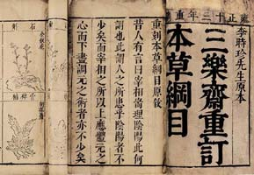
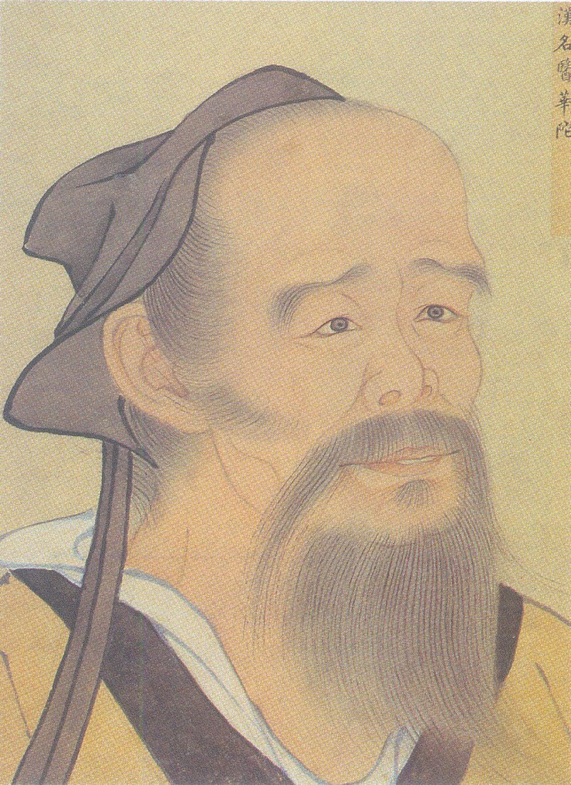
Một trang của Hoàng Đế nội kinh
Tản Đà
Hoàng Đế nội kinh là một tài liệu y học cổ của Trung Quốc, được coi là nguồn gốc giáo lý cơ bản của nền y học cổ truyền Trung Quốc trong hơn hai thiên niên kỷ. Tác phẩm bao gồm hai phần, mỗi phần bao gồm 81 chương hoặc chuyên luận theo dạng hỏi và đáp giữa Hoàng Đế và các vị đại thần của ông như Ký Bá, Lôi Công, Bá Cao, Du Phu, Thiếu Sư, Quỷ Du Khu, Thiếu Du.

Slide 35
4. Một số thành tựu nổi bật của văn minh Trung Quốc từ thời cổ đại đến thế kỉ VII
- Chữ viết: Chữ giáp cốt văn
- Văn học: “Kinh Thi” là tập thơ cổ nhất ở Trung Quốc.
- Tư tưởng: Tiêu biểu là Khổng Tử (Nho giáo) và Lão Tử (Đạo giáo)
-- Sử học: Bộ “Sử kí” củaTư Mã Thiên, “Hán thư” của Ban Cố,...
- Y học: Bộ “Hoàng đế nội kinh” của Hoa Đà
- Kĩ thuật:

Slide 36
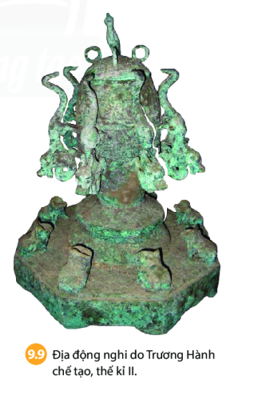
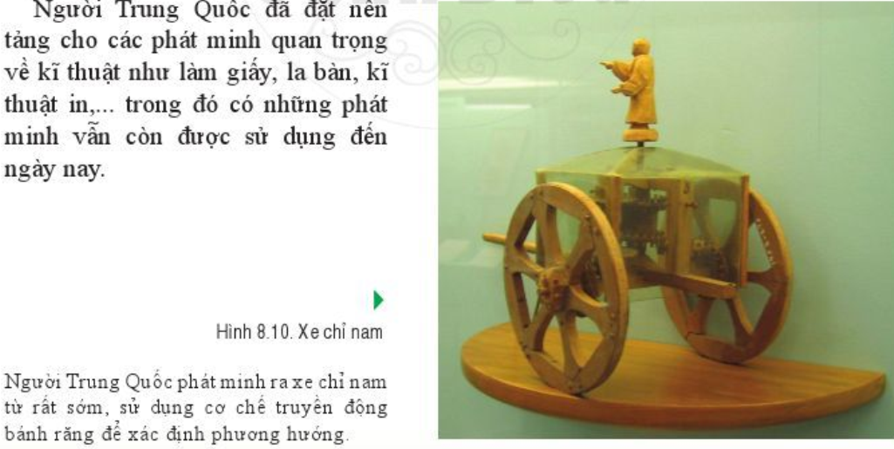

Slide 37
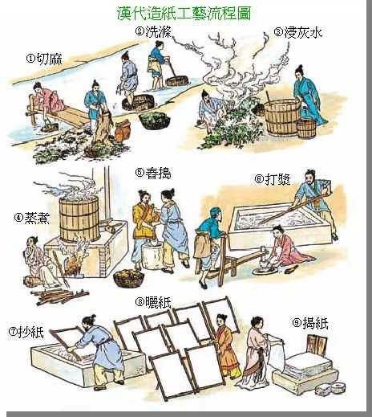
Làm giấy

Slide 38
4. Một số thành tựu nổi bật của văn minh Trung Quốc từ thời cổ đại đến thế kỉ VII
- Chữ viết: Chữ giáp cốt văn
- Văn học: “Kinh Thi” là tập thơ cổ nhất ở Trung Quốc.
- Tư tưởng: Tiêu biểu là Khổng Tử (Nho giáo) và Lão Tử (Đạo giáo)
-- Sử học: Bộ “Sử kí” củaTư Mã Thiên, “Hán thư” của Ban Cố,...
- Y học: Bộ “Hoàng đế nội kinh” của Hoa Đà
- Kĩ thuật: Thiết bị đo động đất (địa động nghi) và 4 phát minh quan trọng (Làm giấy, thuốc nổ, la bàn, kĩ thuật in)
- Kiến trúc:

Slide 39
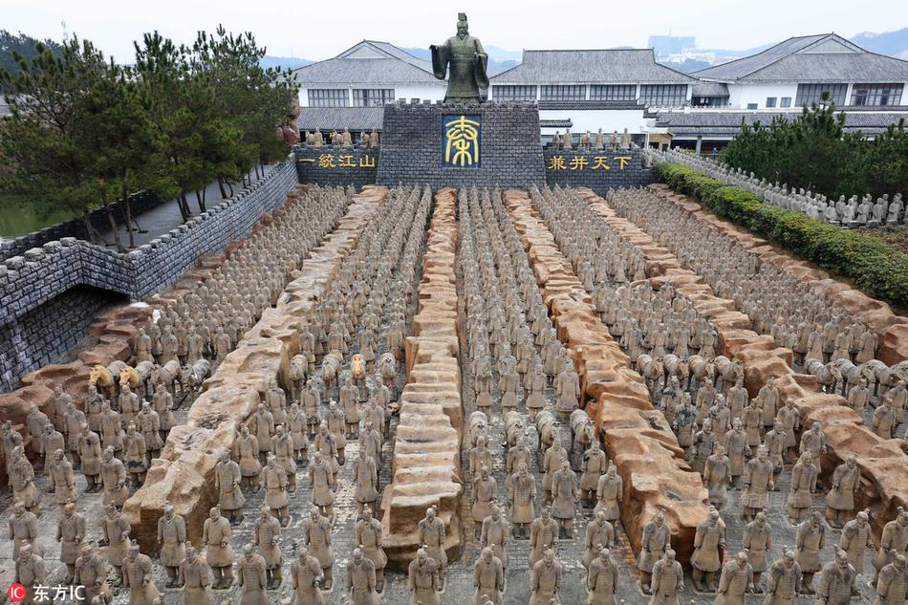
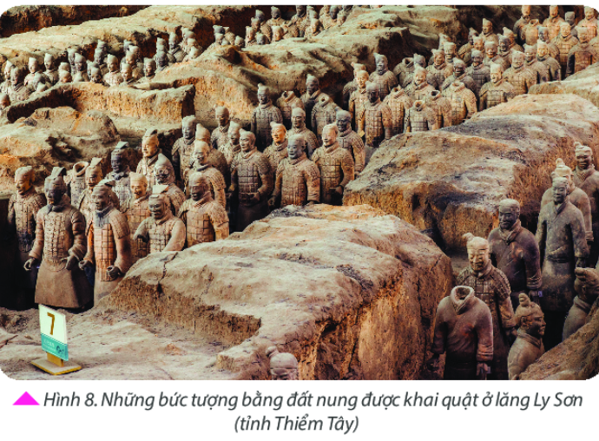
Lăng mộ Tần Thủy Hoàng, vị hoàng đế đầu tiên của Trung Quốc nằm ở phía Bắc núi Lý Sơn, thuộc địa phận tỉnh Thiểm Tây, cách thành phố Tây An 50 km về phía Đông. Nơi đây được bao quanh lăng mộ là núi Linh Sơn và sông Vỹ và được xây ở vị trí chính giữa mắt rồng, tương truyền rất linh thiêng.

Slide 40
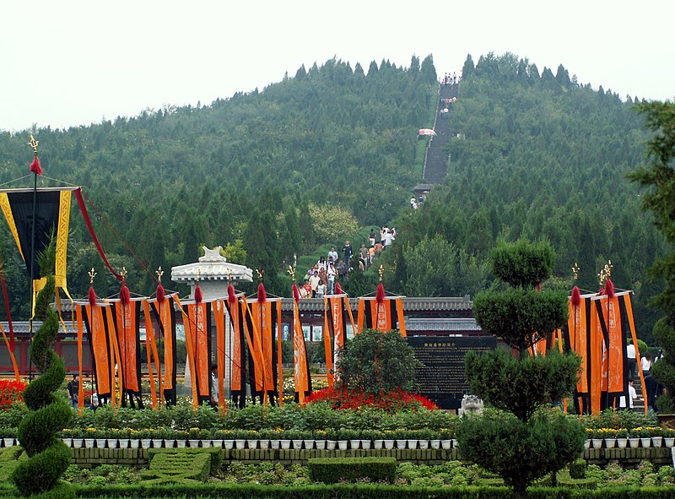
Lăng mộ của Tần Thủy Hoàng được xây dựng trong hơn 38 năm, từ 246-208 TCN và nằm dưới một gò mộ cao 76 mét có hình dạng gần giống một kim tự tháp. Bố cục của lăng mộ được mô phỏng theo kinh thành Hàm Dương, được chia thành khu nội thành và khu ngoại thành. Chu vi của khu vực nội thành là 2,5km và khu vực ngoại thành là 6,3km. Có khoảng 7.000 chiến binh đất nung được tạo ra từ các hỗn hợp khuôn đất sét và được cá nhân hóa bằng tay bởi các nghệ sĩ, mục đích của họ là để bảo vệ hoàng đế khỏi các linh hồn xấu xa ở thế giới bên kia. Trong đội quân này có nhiều xe ngựa và 40.000 vũ khí thực sự bằng đồng.
Trong lăng mộ có các bản sao của cung điện và các tháp ngắm cảnh, rất nhiều châu báu, có một trăm dòng sông được làm bằng thủy ngân, và những chiếc nỏ được trang bị để bắn vào bất cứ kẻ nào đột nhập lăng mộ.
Toàn cảnh khu lăng mộ Tần Thủy Hoàng nhìn từ xa

Slide 41
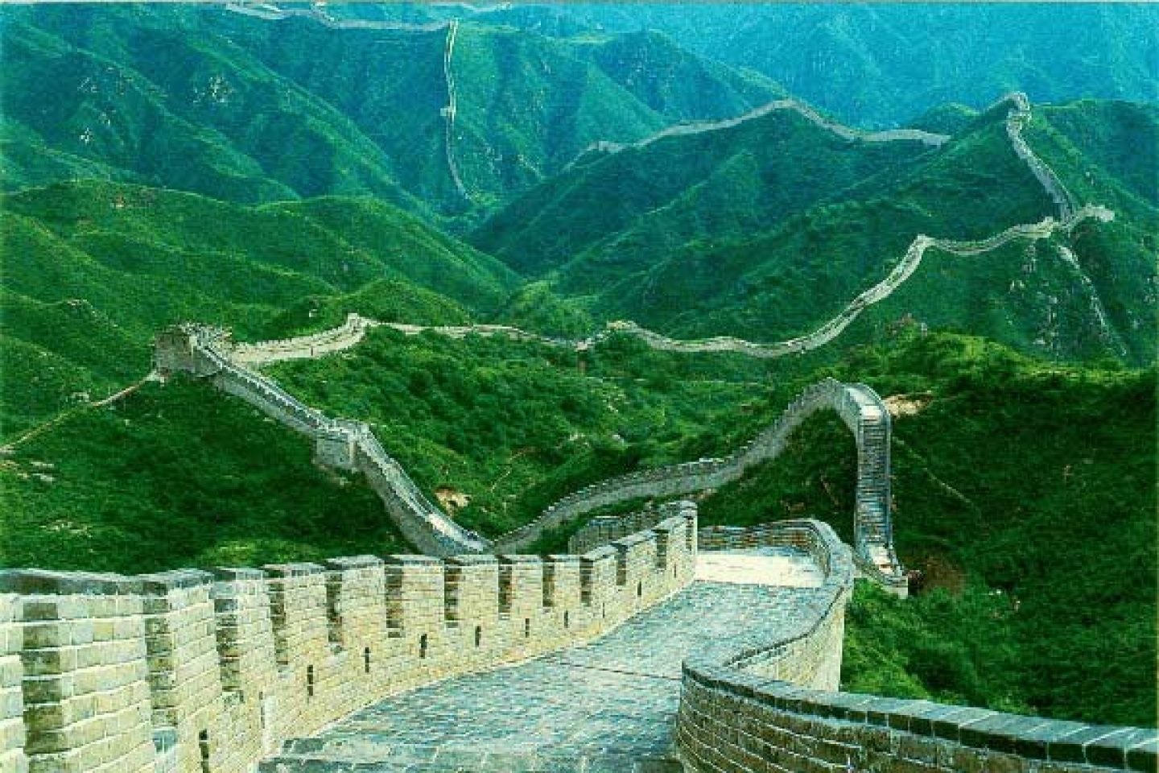

Vạn Lý Trường Thành, gọi tắt là Trường Vạn Thành Lũy, là tên gọi chung cho nhiều thành lũy kéo dài hàng ngàn cây số từ Đông sang Tây, được xây dựng bằng đất và đá từ thế kỷ 5 TCN cho tới thế kỷ 16, để bảo vệ Trung Hoa khỏi những cuộc tấn công của người Hung Nô, Mông Cổ, Đột Quyết, và những bộ tộc du mục khác.

Slide 42
4. Một số thành tựu nổi bật của văn minh Trung Quốc từ thời cổ đại đến thế kỉ VII
- Chữ viết: Chữ giáp cốt văn
- Văn học: “Kinh Thi” là tập thơ cổ nhất ở Trung Quốc.
- Tư tưởng: Tiêu biểu là Khổng Tử (Nho giáo) và Lão Tử (Đạo giáo)
-- Sử học: Bộ “Sử kí” củaTư Mã Thiên, “Hán thư” của Ban Cố,...
- Y học: Bộ “Hoàng đế nội kinh” của Hoa Đà
- Khoa học- kĩ thuật: Thiết bị đo động đất (địa động nghi) và 4 phát minh quan trọng (Làm giấy, thuốc nổ, la bàn, kĩ thuật in)
- Kiến trúc: Nhiều công trình kiến trúc lớn (Vạn Lý Trường Thành, lăng Ly Sơn)

Slide 43
Luyện Tập
Câu 1: Nhà Tần ở Trung Quốc tồn tại bao nhiêu năm?
A. 10 năm. B. 15 năm. C. 20 năm. D. 22 năm.
Câu 2: Nguời Trung Quốc đã xây dựng nhà nước đầu tiên của mình trên vùng đồng bằng nào?
Đồng bằng Hoa Bắc.
Đồng bằng Hoa Nam.
Đồng bằng châu thổ Trường Giang.
Đồng bằng châu thổ sông Hoàng Hà

Slide 44
Luyện tập
Câu 1: Nhà Tần ở Trung Quốc tồn tại bao nhiêu năm?
A. 10 năm. B. 15 năm. C. 20 năm. D. 22 năm.
Câu 2: Nguời Trung Quốc đã xây dựng nhà nước đầu tiên của mình trên vùng đồng bằng nào?
Đồng bằng Hoa Bắc.
Đồng bằng Hoa Nam.
Đồng bằng châu thổ Trường Giang.
Đồng bằng châu thổ sông Hoàng Hà
B
A

Slide 45
Luyện Tập
Câu 3: Những tiến bộ trong sản xuất đã tác động đến xã hội làm cho xã hội Trung Quốc có những sự thay đổi như thế nào?
A. Giai cấp địa chủ xuất hiện. B. Nông dân bị phân hoá.
C. Nông dân nộp hoa lợi cho địa chủ. D. Giai cấp quý tộc xuất hiện.
Câu 4: Xã hội phong kiến Trung Quốc được hình thành dần dần từ thế kỉ nào?
A. Thế kỉ thứ nhất TCN. B. Thế kỉ thứ hai TCN.
C. Thế kỉ thứ ha TCN. D. Hai nghìn năm TCN.
Câu 5: Nông dân bị mất ruộng, trở nên nghèo túng, phải nhận ruộng của địa chủ cày gọi là:
A. Nông dân tự canh. B. Nông dân lĩnh canh.
C. Nông dân làm thuê. D. Nông nô.

Slide 46
Luyện Tập
Câu 3: Những tiến bộ trong sản xuất đã tác động đến xã hội làm cho xã hội Trung Quốc có những sự thay đổi như thế nào?
A. Giai cấp địa chủ xuất hiện. B. Nông dân bị phân hoá.
C. Nông dân nộp hoa lợi cho địa chủ. D. Giai cấp quý tộc xuất hiện.
Câu 4: Xã hội phong kiến Trung Quốc được hình thành dần dần từ thế kỉ nào?
A. Thế kỉ thứ nhất TCN. B. Thế kỉ thứ hai TCN.
C. Thế kỉ thứ ha TCN. D. Hai nghìn năm TCN.
Câu 5: Nông dân bị mất ruộng, trở nên nghèo túng, phải nhận ruộng của địa chủ cày gọi là:
A. Nông dân tự canh. B. Nông dân lĩnh canh.
C. Nông dân làm thuê. D. Nông nô.
C
C
B

Slide 47
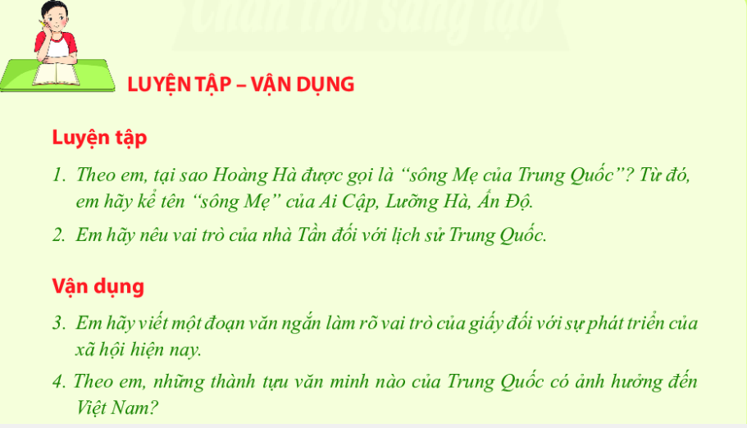

Slide 48
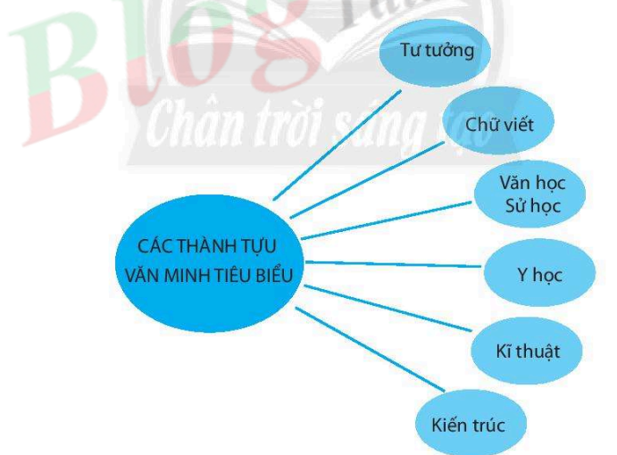
Những thành tựu nào của văn minh Trung Quốc có ảnh hưởng đến Việt Nam?
Nho gia và Đạo giáo (cách ứng xử), Phật giáo
Chữ Hán (từ Hán Việt)
Kỹ thuật (làm giấy, dệt lụa…)
Y học (châm cứu, bấm huyệt…)
Kiến trúc (cung điện, nhà ở…)

Slide 49





Chuẩn bị bài mới: Bài 10: “HI LẠP VÀ LA MÃ CỔ ĐẠI”:
- Điều kiện tự nhiên của Hi Lạp và La Mã.
- Tổ chức nhà nước ở Hi Lạp và La Mã.
- Những thành tựu văn hoá tiêu biểu của Hi Lạp và La Mã
.

